Slide 1
ЛУЧШИЕ
МУНИЦИПАЛЬНЫЕ
ПРАКТИКИ
Новоуральский городской округ
2021 год

Slide 2
Муниципальное автономное дошкольное образовательное учреждение Новоуральского городского округа – детский сад комбинированного вида «Гармония» (МАДОУ детский сад «Гармония»)
«Развитие вариативных форм дошкольного образования
для детей от 2 месяцев через создание
Консультативно-методического центра «ОткрытиЯ»
для детей и родителей города Новоуральска»

Slide 3
«Развитие вариативных форм дошкольного образования для детей от 2 месяцев через создание Консультативно-методического центра «ОткрытиЯ» для детей и родителей города Новоуральска»
Выявленная проблема: отсутствие условий (вариативных форм дошкольного образования) для предоставления образовательных услуг для детей младенческого и раннего возраста, а также психолого-педагогического сопровождения родителей этих детей.
Цель проекта: обеспечение доступности и высокого качества дошкольного образования посредством создания оптимальных условий для развития детей с 2 месяцев до прекращения образовательных отношений, в том числе детей с ограниченными возможностями здоровья, детей-инвалидов.
Задачи проекта: Поддержка семей имеющих детей, создание условий для раннего развития детей, оказание психолого-педагогической, методической и консультативной помощи родителям детей, не посещающих детский сад, на безвозмездной основе.

Slide 4
ЛИДЕР ПРОЕКТА
Вохмякова Алла Константиновна - директор МАДОУ детский сад «Гармония»
Алла Константиновна - современный, творческий руководитель, управленческая деятельность которого характеризуется как эффективная, обеспечивающая высокое качество образования в соответствии с требованиями федерального государственного образовательного стандарта дошкольного образования, запросами государства и общества. Обладает высокой способностью организовывать и направлять деятельность коллектива, творчески подходит к решению различных проблем, оперативно реагирует на поставленные задачи.
Алла Константиновна сплотила вокруг себя слаженную команду единомышленников для реализации данной практики.

Slide 5
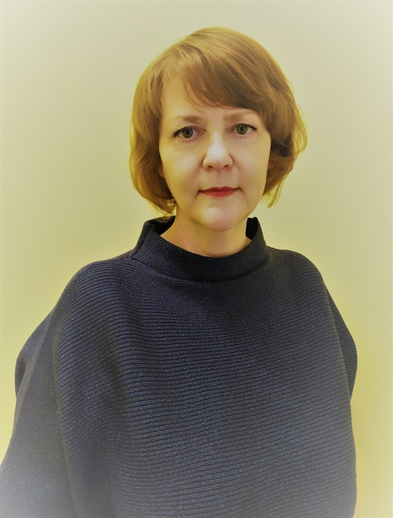
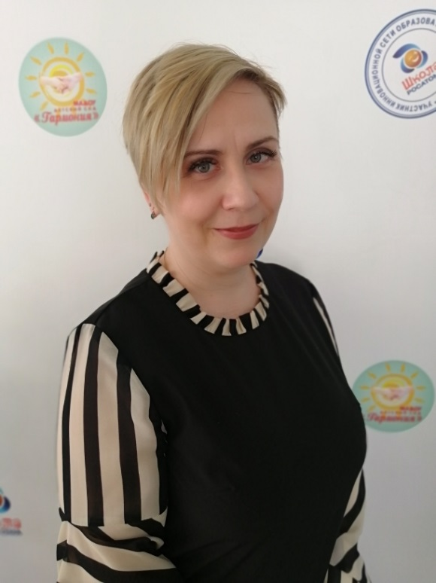
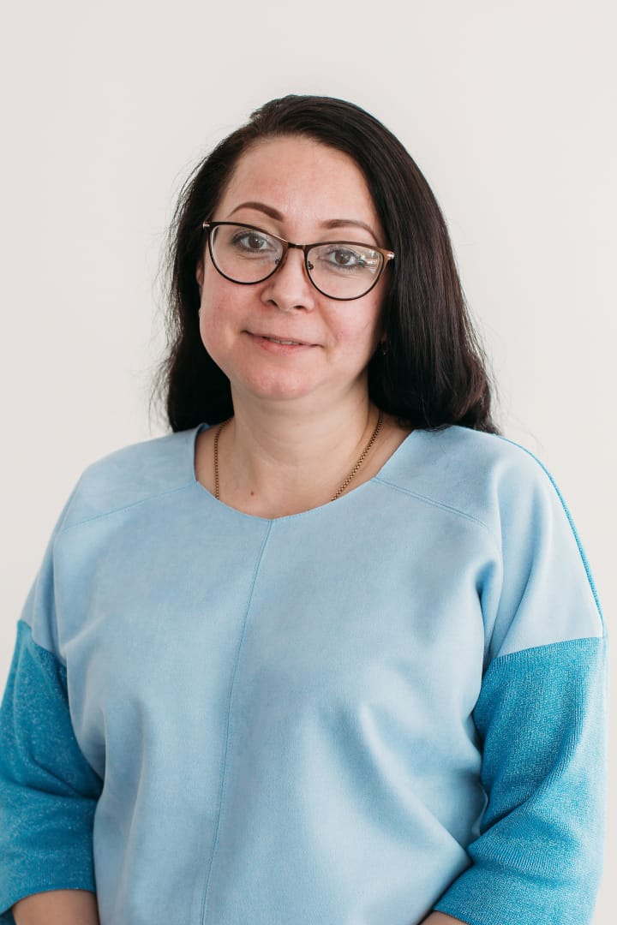
КОМАНДА ПРОЕКТА
Слаженная команда единомышленников, способная найти наилучший эффективный способ решения проблемы, для скорейшего достижения общей цели.
Агиевич
Елена Николаевна, заместитель директора
Кожухова
Ирина Михайловна, методист
Иванова
Ольга Витальевна, заведующий КМЦ «Открытия»

Slide 6
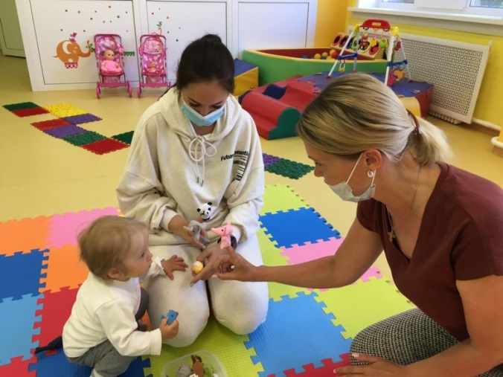
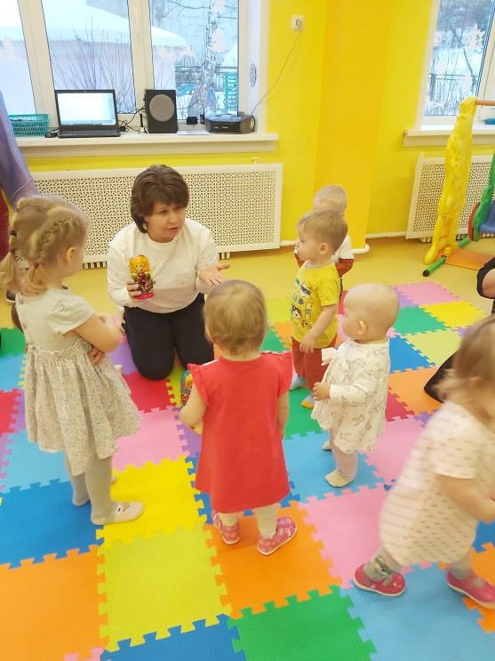
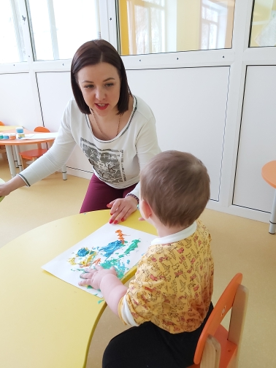
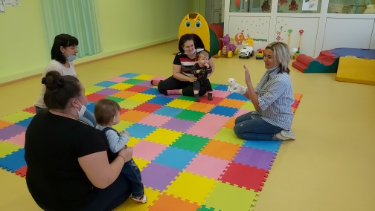
КОМАНДА ПРОЕКТА
Педагоги консультативно-методического центра «ОткрытиЯ» - творческие, энергичные, высокопрофессиональные специалисты, владеющие современными методиками и технологиями, обеспечивающие высокое качество образовательной деятельности.
Елина Наталия Владимировна, педагог - психолог
Брюхова
Мария Павловна, воспитатель
Минеева
Елена Александровна, учитель - логопед
Ушакова Елена Сергеевна, музыкальный руководитель

Slide 7
ДОСТИГНУТЫЕ РЕЗУЛЬТАТЫ
Показатель | За последний год реализации практики | За весь период реализации
Создано структурное подразделение – консультативно-методический центр «ОткрытиЯ» МАДОУ детский сад «Гармония». | 1 ед. | 1 ед.
Зачислено детей в структурное подразделение – консультативно-методический центр «ОткрытиЯ» МАДОУ детский сад «Гармония». | 70 детей | 170 детей
Охват консультационной поддержкой, методической, психолого-педагогической, диагностической и консультативной помощью родителей. | 100 % | 100 %
Обеспечено взаимодействие с социальными институтами города. |  | 2 совместных мероприятия для детей консультативно-методического центра «ОткрытиЯ» и их родителей: - ЦВР г. Новоуральска; - театр кукол «Сказ».

Slide 8
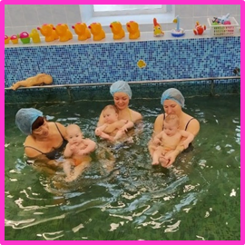
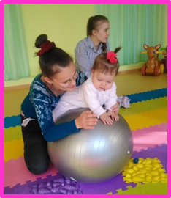
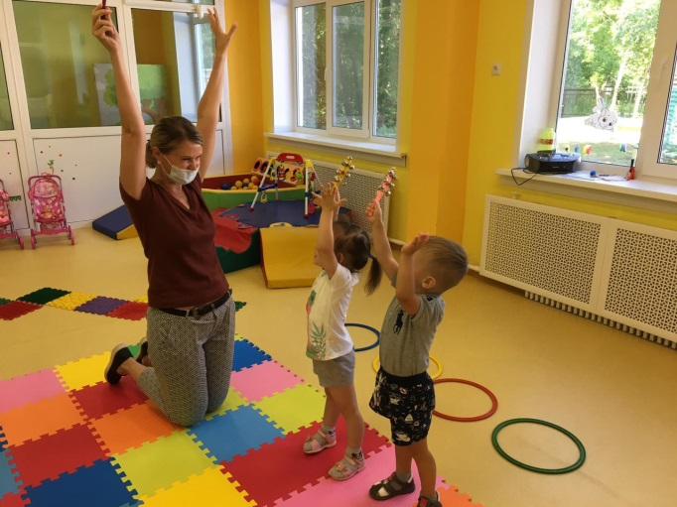
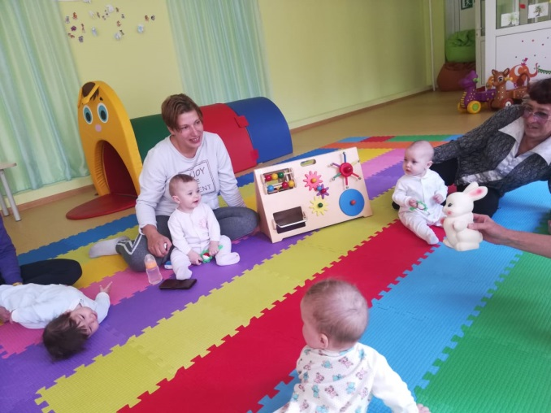
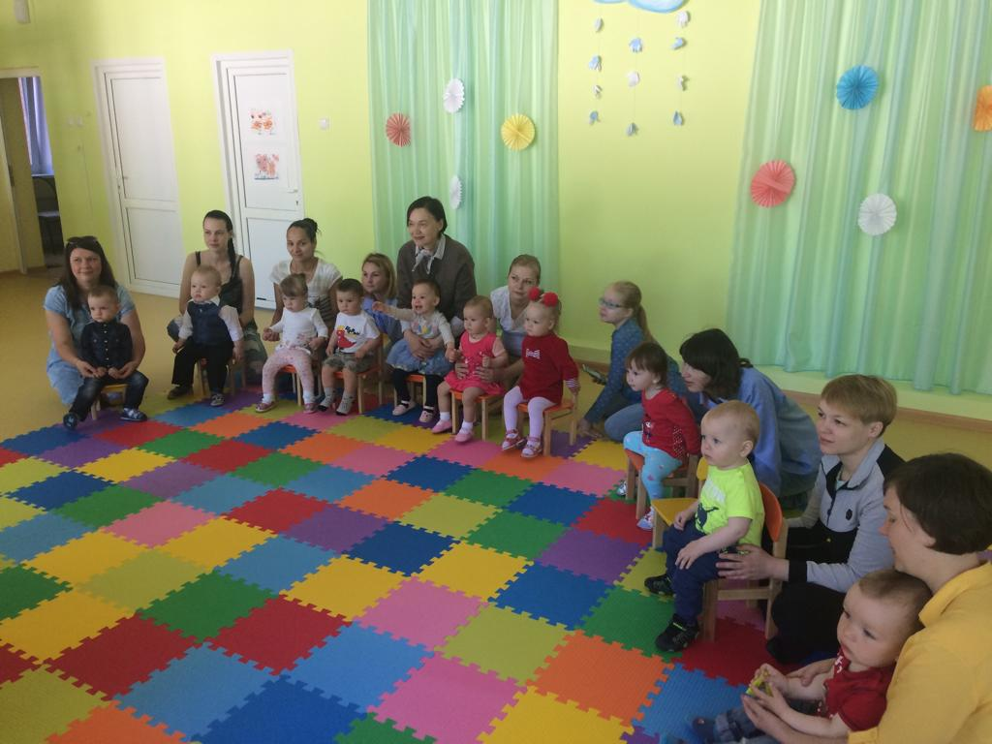
ПРОДВИЖЕНИЕ ПРОЕКТА
Работа специалистов консультативно-методического центра строится с учетом запросов и потребностей родителей воспитанников в различных формах: групповых и индивидуальных; очно, очно-заочно и дистанционных; в виде консультаций, тренингов, бесед, теоретических и практических семинаров, лекториев.
Вариативные формы работы в КМЦ
музыкально-ритмические игровые сеансы
грудничковое плавание
детский фитнес «МАМА+МАЛЫШ»
игровые сеансы с логопедом
песочная терапия
практико-ориентированные консультации

Slide 9
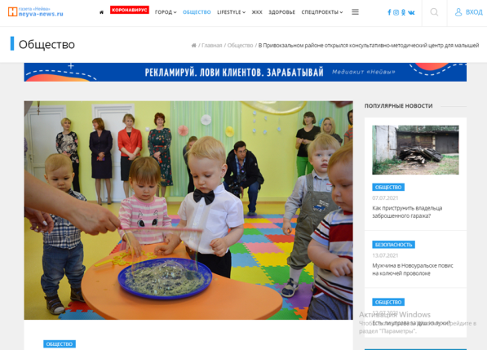
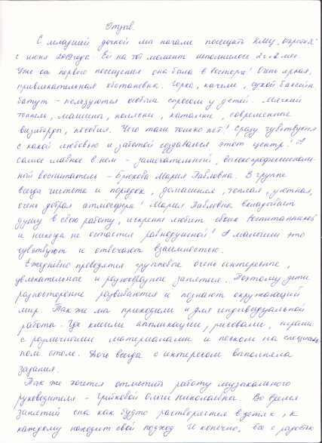
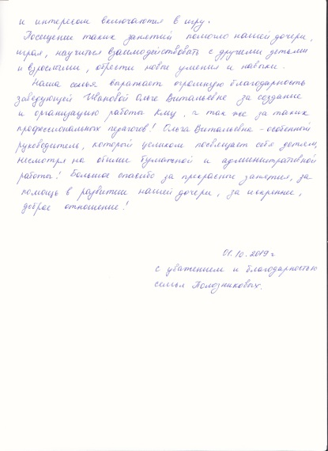
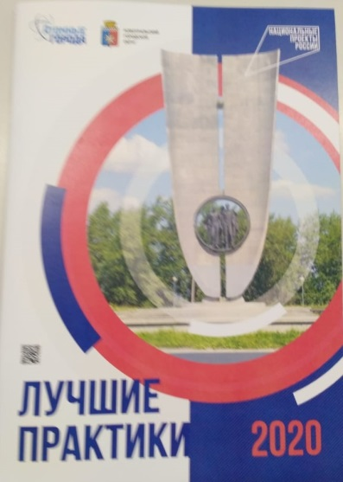
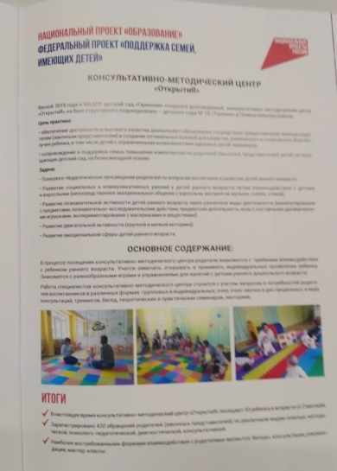
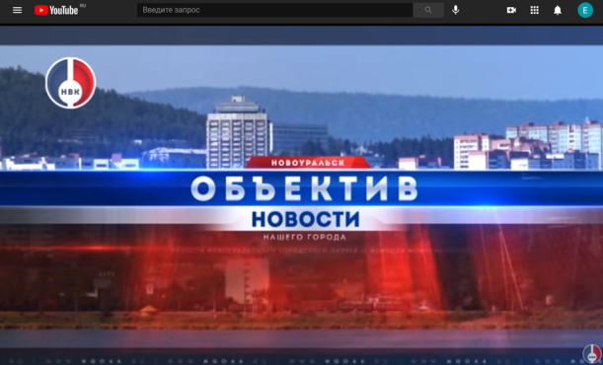
ПРОДВИЖЕНИЕ ПРОЕКТА
Организация информационной поддержки (распространение информации об открытии КМЦ в среде потенциальных потребителей услуг через социальную сеть «Инстаграмм», СМИ, официальный сайт МАДОУ Гармония»)
- https://www.instagram.com/olelaivanova
-http://www.xn-----6kcbocc9a4aflcfefy1c3p.xn--p1ai/detskie-sady/konsultativno-metodicheskij-tsentr-otkrytiya
- 20.05.2019 Новоуральская вещательная компания «Объектив» https://www.youtube.com/watch?v=218eJqy-zTg (с 30,56 минуты)
-https://neyva-news.ru/society/v-privokzalnom-rajone-otkrylsya-konsultativno-metodicheskij-tsentr-dlya-malyshej.html

Slide 10
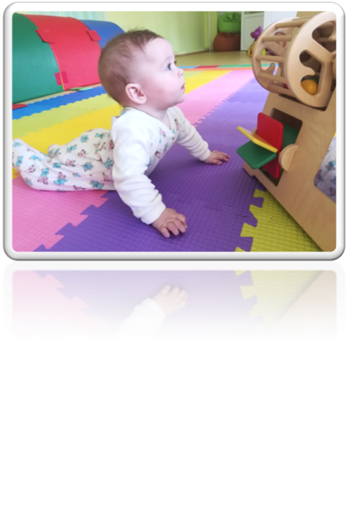
Благодарим за внимание!
Муниципальное автономное дошкольное образовательное учреждение Новоуральского городского округа – детский сад комбинированного вида «Гармония» (МАДОУ детский сад «Гармония»)
www.мадоу-гармония-нго.рф
МАДОУ детский сад «Гармония»
структурное подразделение
Консультативно-методический центр «ОткрытиЯ»
www.мадоу-гармония-нго.рф/detskie-sady/konsultativno-metodicheskij-tsentr-otkrytiya

